Slide 1
Uma ferramenta gratuita, flexível e visual de organizar tudo, com quem quiser.
Notes:
É um ponto de encontro, onde podemos conversar, compartilhar ideias e documentos

Slide 2
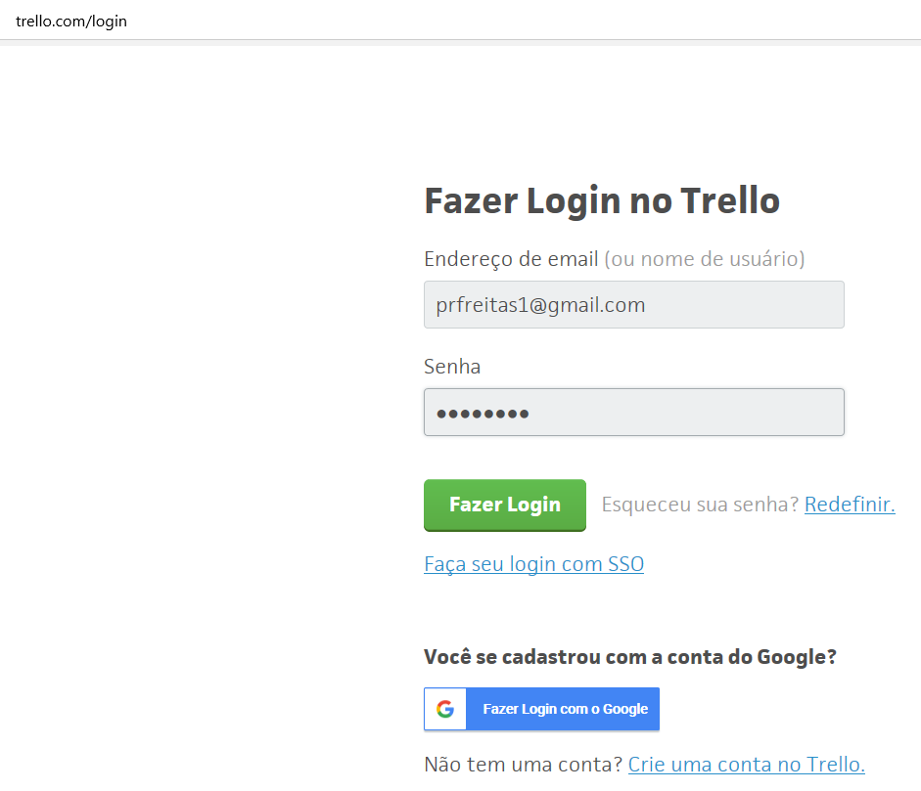
Acesse www.trello.com
Entre com seu login e senha
Ou
Crie uma conta pessoal através do link

Slide 3
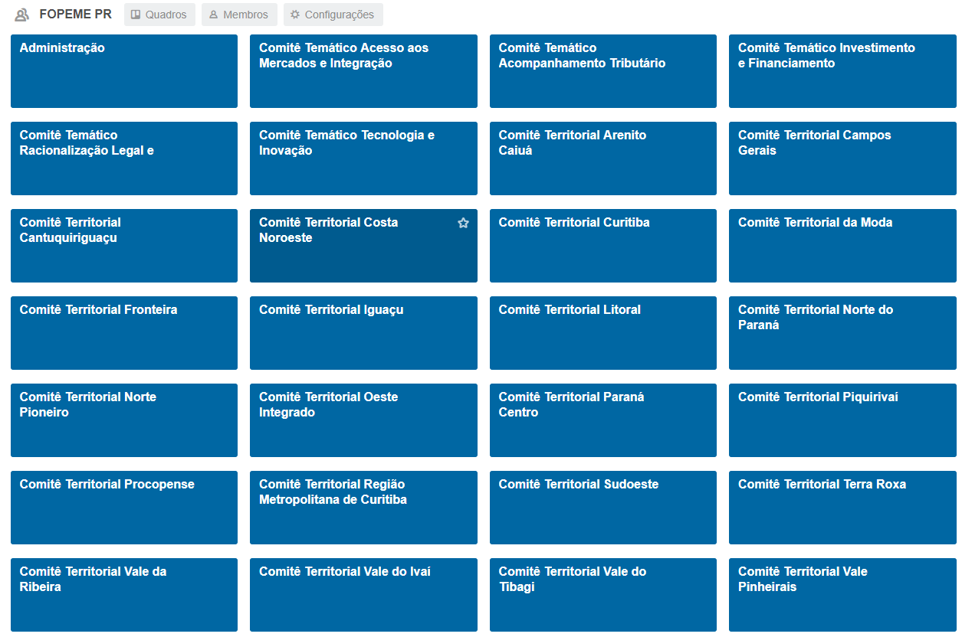
Aqui você vê um Time e Quadros. Analogicamente:
No Time, você tem uma organização chamada FOPEME
Nos Quadros, são os setores da Organização. É como se cada quadro correspondesse ao quadro de avisos daquele setor, que são visualizados por quem trabalha naquele setor.
Notes:
FOPEME uma organização, uma empresa e cada quadro como se fosse um Departamento desta empresa – Cada departamento tem seu quadro de avisos

Slide 4
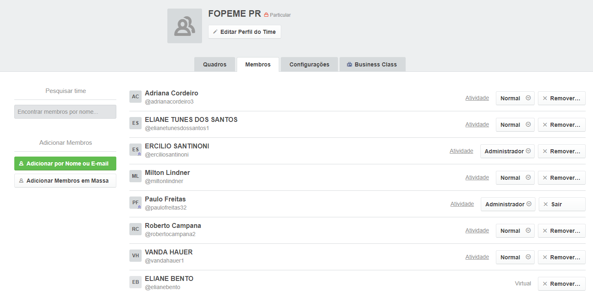
Na função Membros eu cadastro todas as pessoas, de todas as partes interessadas que deverão acessar o Time FOPEME para gerenciar, executar ou simplesmente acompanhar o que está sendo realizado
Notes:
FOPEME uma organização, uma empresa e cada quadro como se fosse um Departamento desta empresa – Cada departamento tem seu quadro de avisos

Slide 5
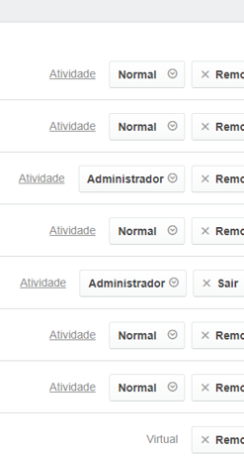
Administrador
Pode ver, editar, remover e alterar configurações, inclusive dos quadros e membros
Normal
Pode ver e editar. Não pode alterar configurações
Virtual
Após receber o convite, o membro ainda não terminou o processo de inscrição no site da Trello
Notes:
FOPEME uma organização, uma empresa e cada quadro como se fosse um Departamento desta empresa – Cada departamento tem seu quadro de avisos

Slide 6
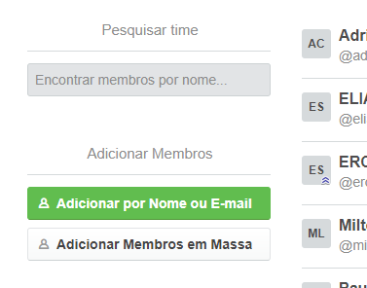
Os convites são feitos através de email, WhatsApp, Verbal, etc. e para entrar no Time FOPEME, se usa o link:
https://trello.com/invite/fopemepr/afe49c077046e3347bd8eb0bcd2b334d
Notes:
FOPEME uma organização, uma empresa e cada quadro como se fosse um Departamento desta empresa – Cada departamento tem seu quadro de avisos

Slide 7
Agora nós vamos entrar no Setor Comitê Temático Acompanhamento Tributário desta Organização FOPEME
O sistema sempre vai apresentar a situação real do Quadro naquele momento.
Notes:
FOPEME uma organização, uma empresa e cada quadro como se fosse um Departamento desta empresa – Cada departamento tem seu quadro de avisos

Slide 8
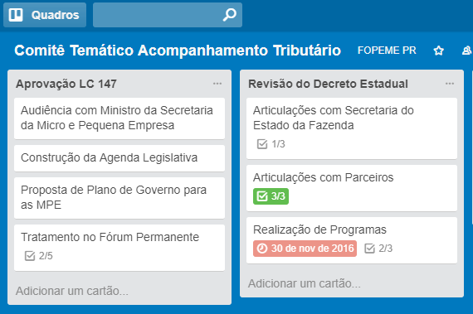
Neste Quadro, deste Comitê, temos atualmente duas Listas (colunas), intituladas (por exemplo, com macro ações)
Cada Lista é composta de Cartões (por exemplo, com tarefas destas macro ações)
E é em cada Cartão (cada tarefa) que vai acontecer todas as interações no dia a dia
Notes:
FOPEME uma organização, uma empresa e cada quadro como se fosse um Departamento desta empresa – Cada departamento tem seu quadro de avisos

Slide 9
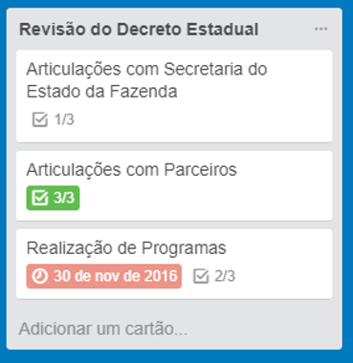
Ainda, na abertura do Quadro, nesta Lista, você pode encontrar sinalizações da situação de cada Cartão
Por exemplo, nesta macro ação “Revisão do Decreto Estadual”, mostra 3 sinalizações:
Em andamento / em dia
Concluído
Em atraso
Notes:
FOPEME uma organização, uma empresa e cada quadro como se fosse um Departamento desta empresa – Cada departamento tem seu quadro de avisos

Slide 10
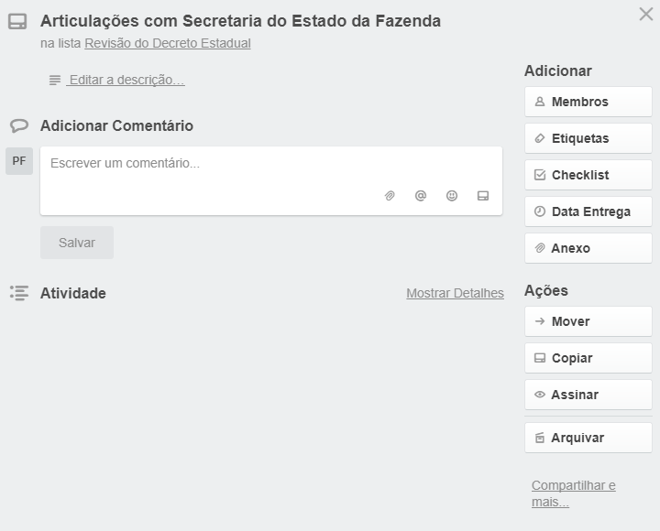
É dentro de cada Cartão que tudo acontece
Ao abrir, o Cartão, aparece com a configuração ao lado
Notes:
FOPEME uma organização, uma empresa e cada quadro como se fosse um Departamento desta empresa – Cada departamento tem seu quadro de avisos

Slide 11
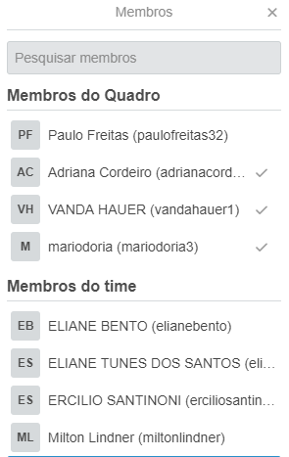
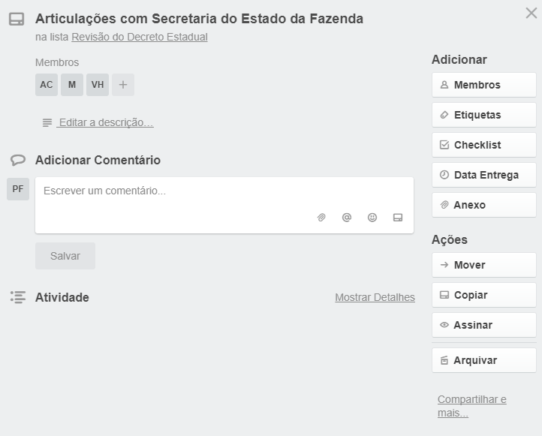
Através do Cartão, você pode adicionar Membros ao Quadro
Os Membros autorizados poderão interagir, mover, editar, adicionar cartões dentro deste Quadro
Notes:
FOPEME uma organização, uma empresa e cada quadro como se fosse um Departamento desta empresa – Cada departamento tem seu quadro de avisos

Slide 12
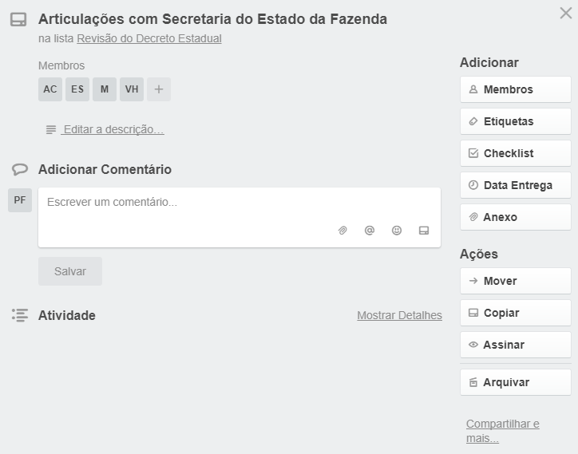
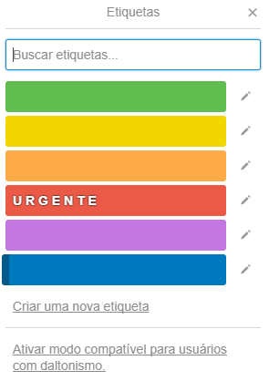
Você pode adicionar uma ou mais etiquetas no Cartão. Pode criar um título para cada etiqueta
Notes:
FOPEME uma organização, uma empresa e cada quadro como se fosse um Departamento desta empresa – Cada departamento tem seu quadro de avisos

Slide 13
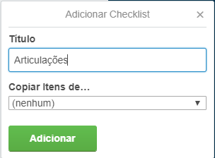
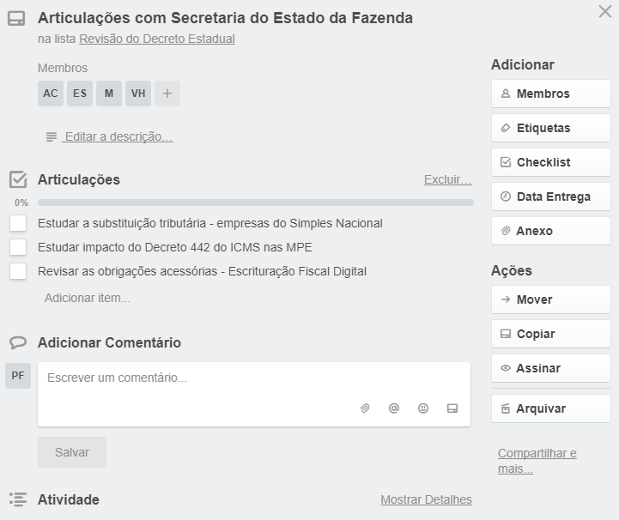
Você pode incluir um ou mais checklist no Cartão
Você pode assinalar os itens concluídos
Notes:
FOPEME uma organização, uma empresa e cada quadro como se fosse um Departamento desta empresa – Cada departamento tem seu quadro de avisos

Slide 14
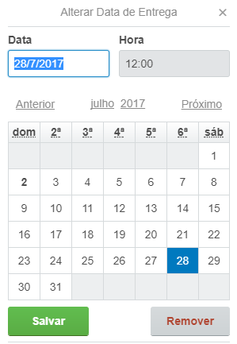
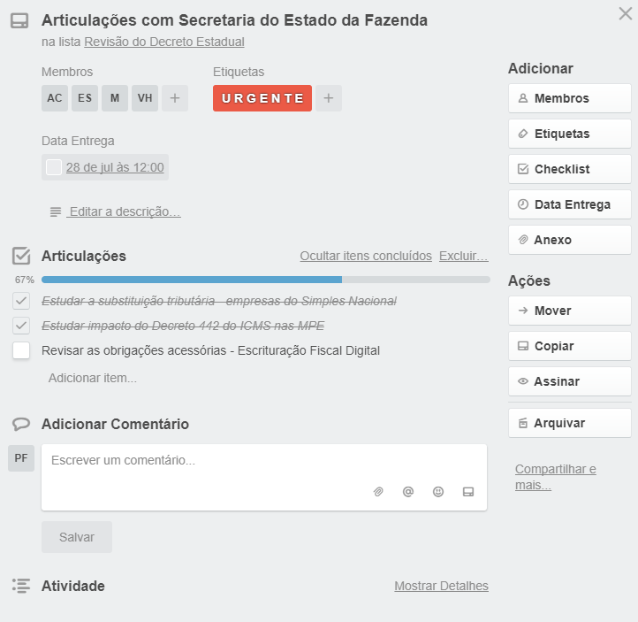
Você pode assinalar, quando for concluído
Quando o campo é marcado, representa Cartão concluído
Notes:
FOPEME uma organização, uma empresa e cada quadro como se fosse um Departamento desta empresa – Cada departamento tem seu quadro de avisos

Slide 15
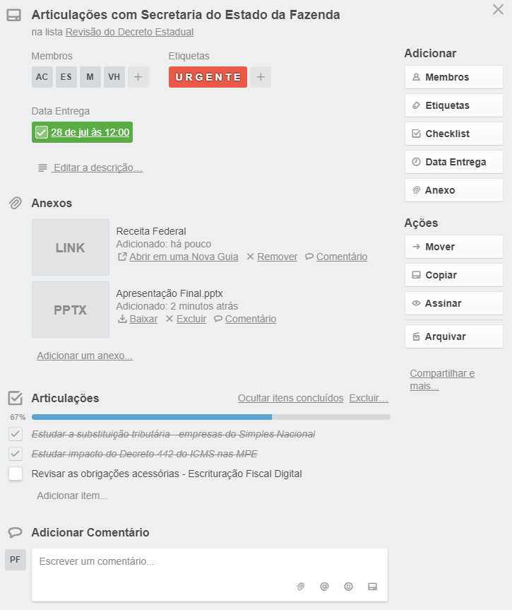
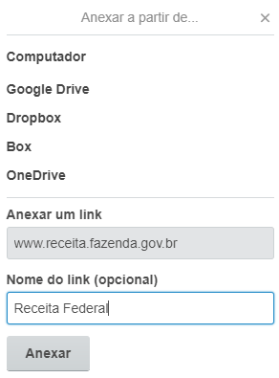
Você pode incluir um ou mais anexos, bem como Links no Cartão
Notes:
FOPEME uma organização, uma empresa e cada quadro como se fosse um Departamento desta empresa – Cada departamento tem seu quadro de avisos

Slide 16
Você pode mover, copiar este Cartão para uma ou mais Listas deste ou outros Quadros
Notes:
FOPEME uma organização, uma empresa e cada quadro como se fosse um Departamento desta empresa – Cada departamento tem seu quadro de avisos

Slide 17
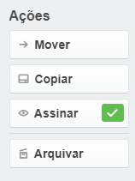
Se você quiser receber notificações quando houver alterações e atualizações neste Cartão, você deve assinar
Notes:
FOPEME uma organização, uma empresa e cada quadro como se fosse um Departamento desta empresa – Cada departamento tem seu quadro de avisos

Slide 18
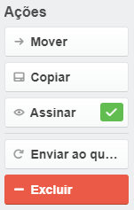
Se você quiser arquivar, ou excluir este Cartão, deve fazê-lo através do botão Arquivar
Se você quiser retornar com o Cartão à Lista, basta fazê-lo através do botão Enviar ao quadro
Notes:
FOPEME uma organização, uma empresa e cada quadro como se fosse um Departamento desta empresa – Cada departamento tem seu quadro de avisos

Slide 19
Se você quiser arquivar, ou excluir este Cartão, deve fazê-lo através do botão Arquivar
Se você quiser retornar com o Cartão à Lista, basta fazê-lo através do botão Enviar ao quadro
Notes:
FOPEME uma organização, uma empresa e cada quadro como se fosse um Departamento desta empresa – Cada departamento tem seu quadro de avisos

Slide 20
Você e os Membros do Cartão podem trocar mensagens entre si, colocando anexos, inclusive outro Cartão.
Notes:
FOPEME uma organização, uma empresa e cada quadro como se fosse um Departamento desta empresa – Cada departamento tem seu quadro de avisos

Slide 21
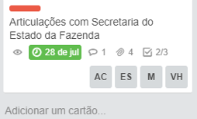
No Quadro, Comitê Temático, vai aparecer um resumo do que está acontecendo no Cartão
Notes:
FOPEME uma organização, uma empresa e cada quadro como se fosse um Departamento desta empresa – Cada departamento tem seu quadro de avisos

Slide 22
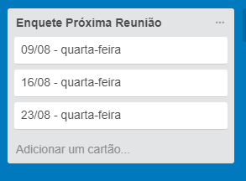
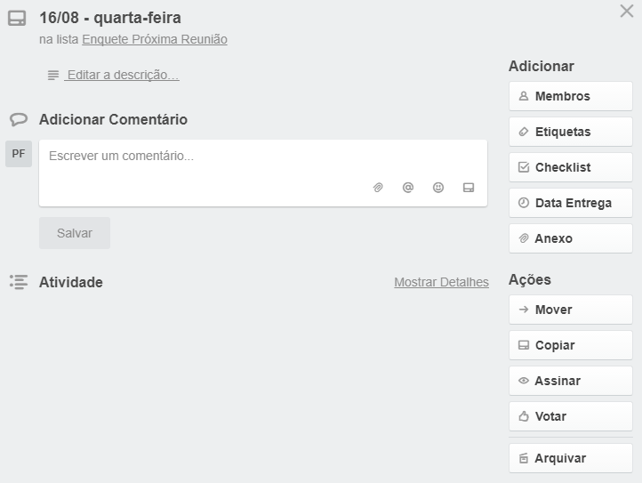
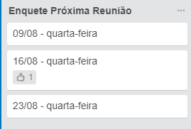
Você também pode criar uma Lista de enquete, por exemplo escolha da data da próxima reunião, com um Cartão para cada data sugerida
Selecione o Cartão com a data de sua escolha, por exemplo o 16/08 e acione o botão Votar
Notes:
FOPEME uma organização, uma empresa e cada quadro como se fosse um Departamento desta empresa – Cada departamento tem seu quadro de avisos

Slide 23
Agora nós vamos ver o que contém o Quadro Administração da Organização FOPEME
Notes:
FOPEME uma organização, uma empresa e cada quadro como se fosse um Departamento desta empresa – Cada departamento tem seu quadro de avisos

Slide 24
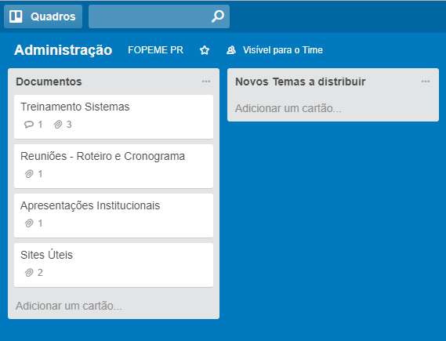
Neste Quadro Administração temos diversos documentos que lhes poderão ser úteis
Notes:
FOPEME uma organização, uma empresa e cada quadro como se fosse um Departamento desta empresa – Cada departamento tem seu quadro de avisos

Slide 25
Qualquer dúvida, consulte a Secretaria Técnica do FOPEME
Notes:
FOPEME uma organização, uma empresa e cada quadro como se fosse um Departamento desta empresa – Cada departamento tem seu quadro de avisos

